Slide 1
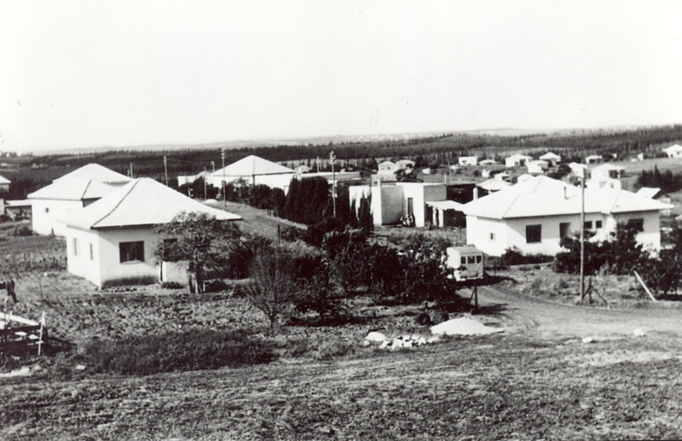
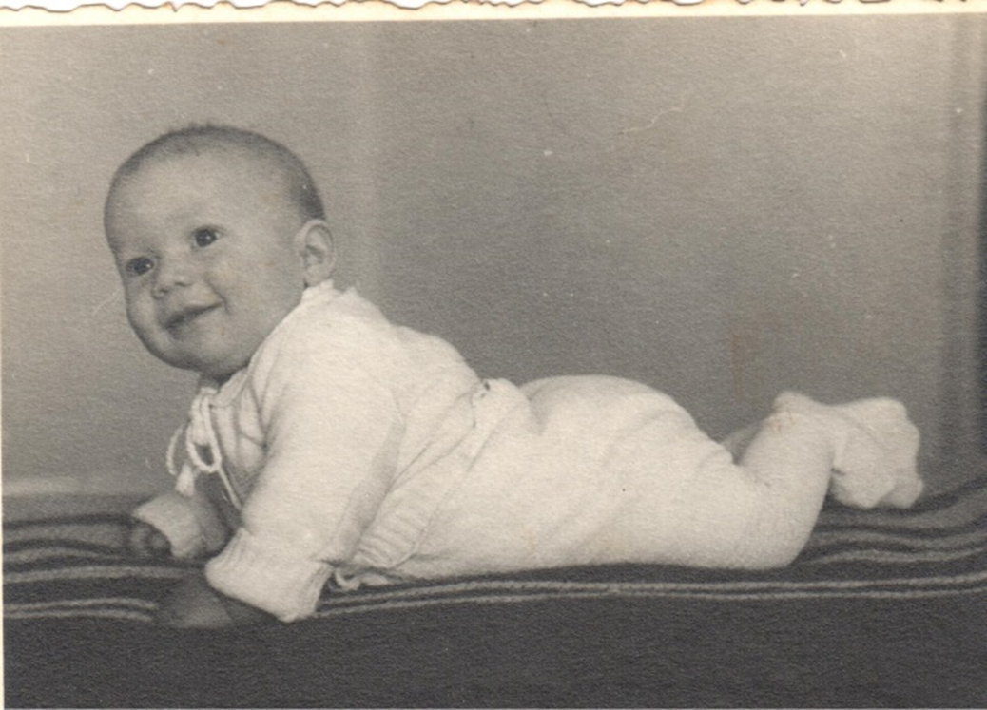
החיים שלי
ילדותי במושב חרות מגישים: איתן פלג ומרדכי פלג(זדרויביץ)

Slide 2
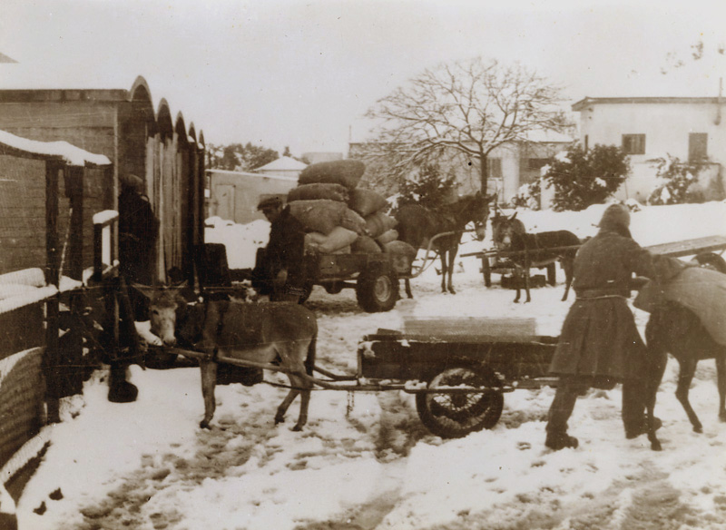
כשהייתי בן 5 ירד שלג כבד בחרות שהיה אטרקציה מאוד גדולה ומאז לא ירד עוד שלג בחרות.
מחסן תערובת שהיום משמש כמחסן טכני.

Slide 3
שנות החמישים שישים
בשנות החמישים היינו מגדלים אפרוחים יחד איתנו בבית אני הייתי עוזר בחליבת הפרות החליבה הייתה ידנית בבוקר לפני ההליכה לבית הספר הייתי נוסע עם הפרדה להביא קרח הביתה. הייתי שורץ הרבה שעות במגרש הכדורסל. בין היתר הייתי הולך לקצור ירק לפרות עם הסוס. מגיל 7 הייתי עוזר הרבה בבית כי ההורים שלי היו מבוגרים והיה להם קשה. עד הצבא עזרתי בעבודות הבית אחרי הצבא חזרתי לבית הורי ועזרתי להורי במשק.

Slide 4
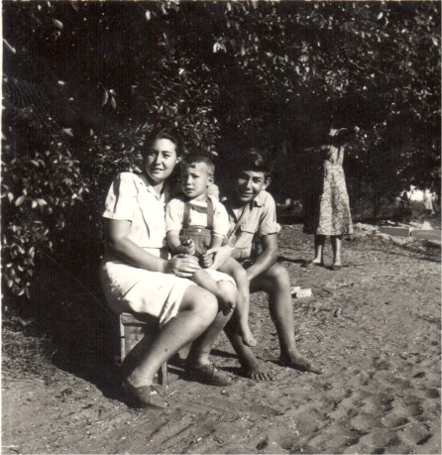

Slide 5
ההליכה לבית הספר
לבית הספר הייתי הולך ברגל בדרך חזרה היינו משחקים בכל מיני משחקים והיינו מגיעים מאוחר הביתה.

Slide 6
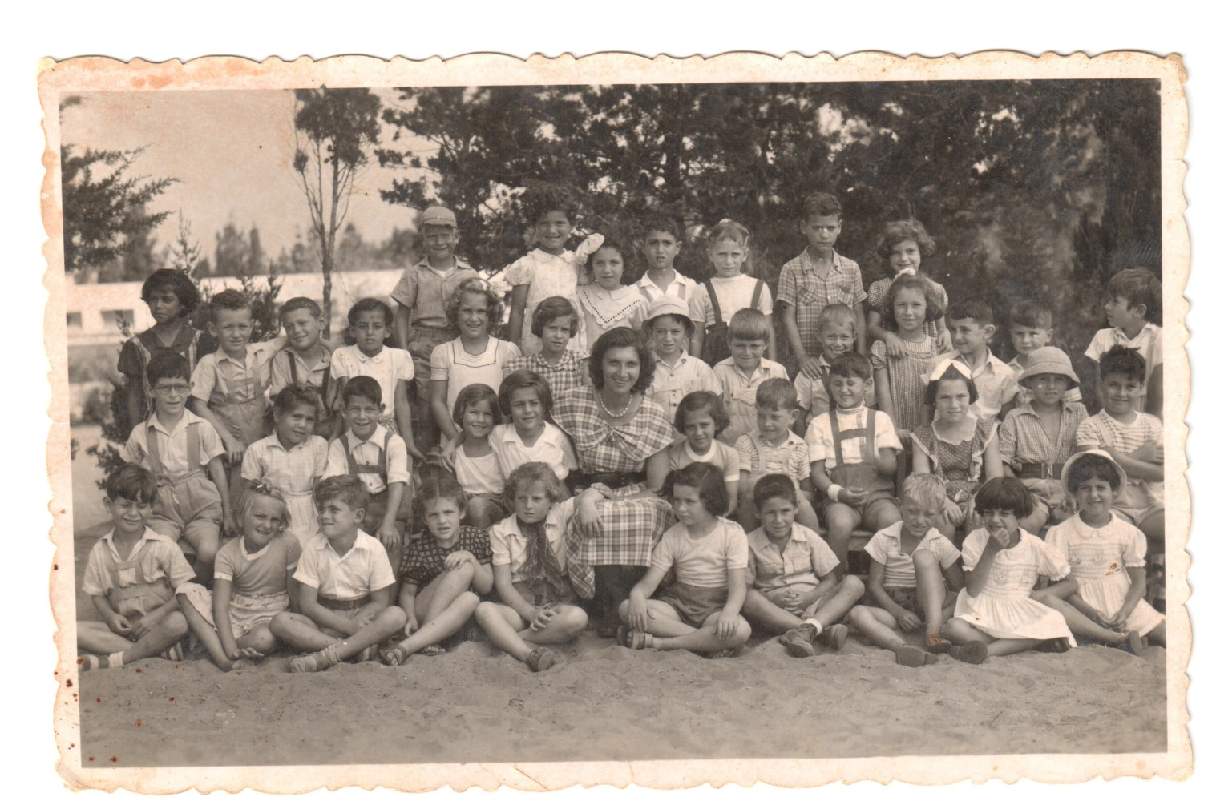
בערך מגיל 10 היה לנו פעולות ובפעולות היינו משחקים כל מיני משחקי חברה ונהנתי מאוד בפעולות.

Slide 7
שעות הפנאי
בשעות הפנאי הייתי משחק בעיקר כדורסל עם החברים ואהבתי מאוד לקרוא ספרים .
הייתי משחק בלורות בבית הספר והייתי בה עם אחת ויוצא עם כיסים מלאים.

Slide 8
גיל 15- 18
בכיתה ט קנינו טרקטור ראשון והייתי הולך לקצור ירק לפרות בשביל לנסוע בטרקטור. היינו נוסעים הרבה חברה על הטרקטור למזבלה כי המזבלה הייתה חפורה ושם הינו עושים מטווח עם רובה אוויר. בתור ילדים היינו הולכים למחלבה ולוקחים את השמנת שהייתה מצטברת למעלה ואחרי זה היינו הולכים לקטוף תותים בשטח והיינו אוכלים תותים אם שמנת.
בערך בגיל 15 רצינו לקנות פטיפון אז הלכנו לעבוד במשקים בקטיף הדרים ועם זה קנינו פטיפון.

Slide 9
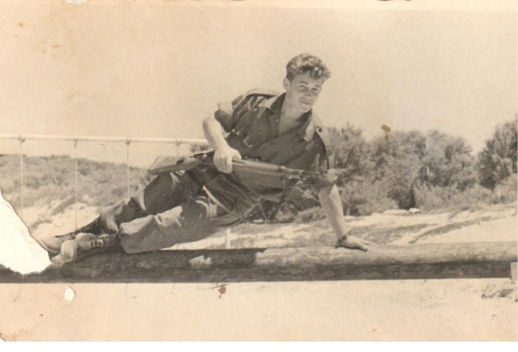

Slide 10
שנות 70-90
בשנת 1972 התחתנתי עם איילה שטרייכמן בת המושב והתחלנו לפתח את המשק שלנו כמשק פרחים כמו כן נולדו לנו ארבעה בנים צבי דרור והתאומים גיא וניר. בשנת 1976 התחלנו לגדל פרחים (ציפורן ננסית) ועם השנים גדלנו בשטחים והתמחנו בעיקר בפלוקס והיפריקום (סוגי פרחים).

Slide 11
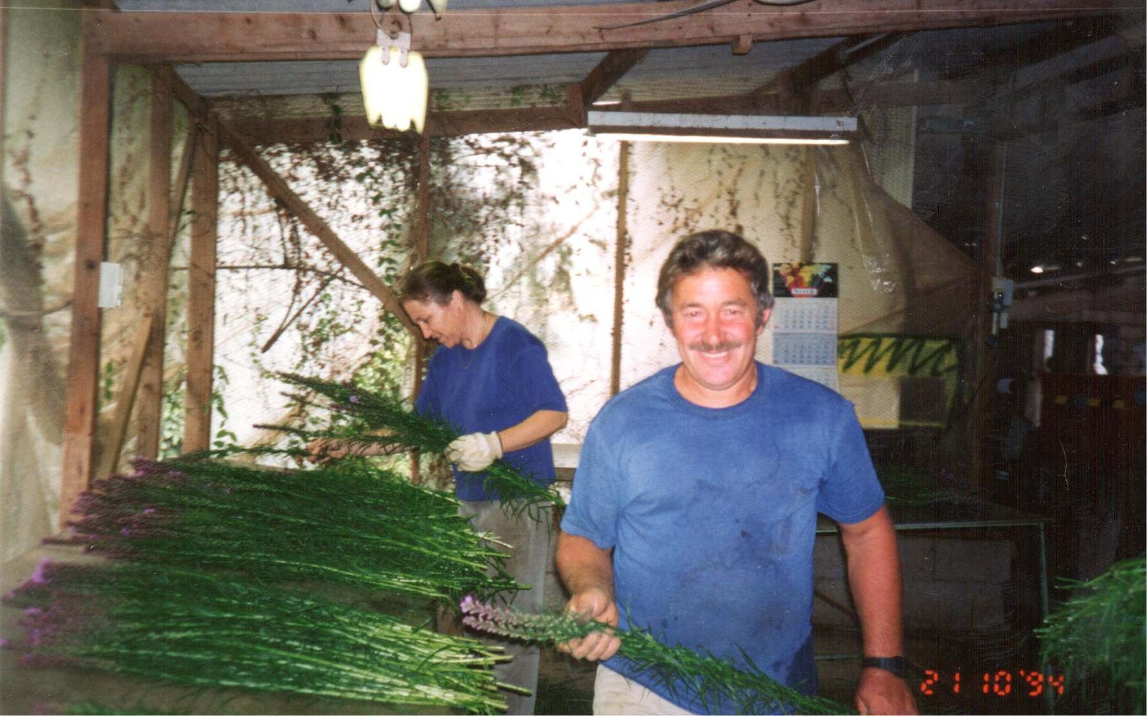
סבא מוטקה וסבתא איילה במיון פרחים ליאטרס

Slide 12
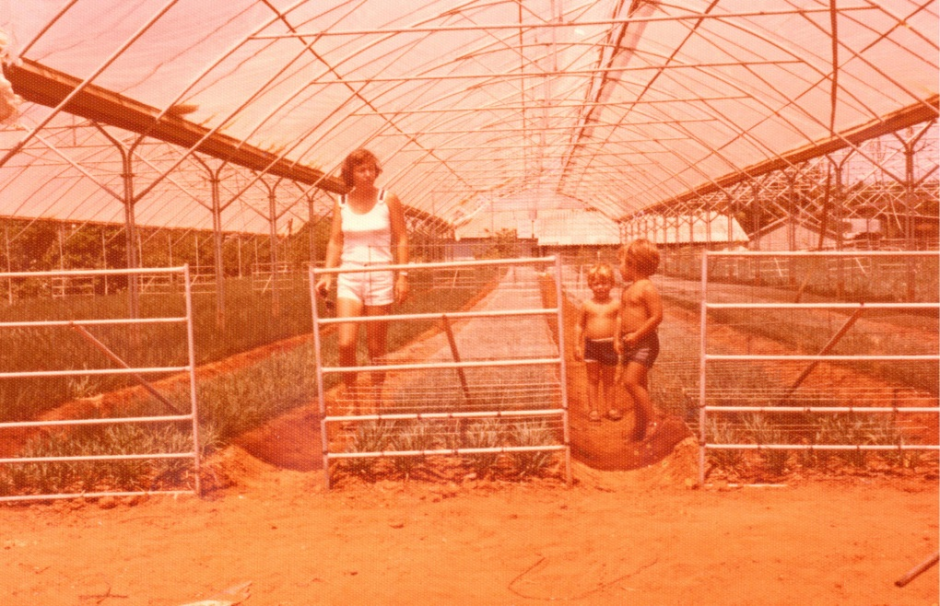
סבתא צביקה ואבא שלי דרור

Slide 13
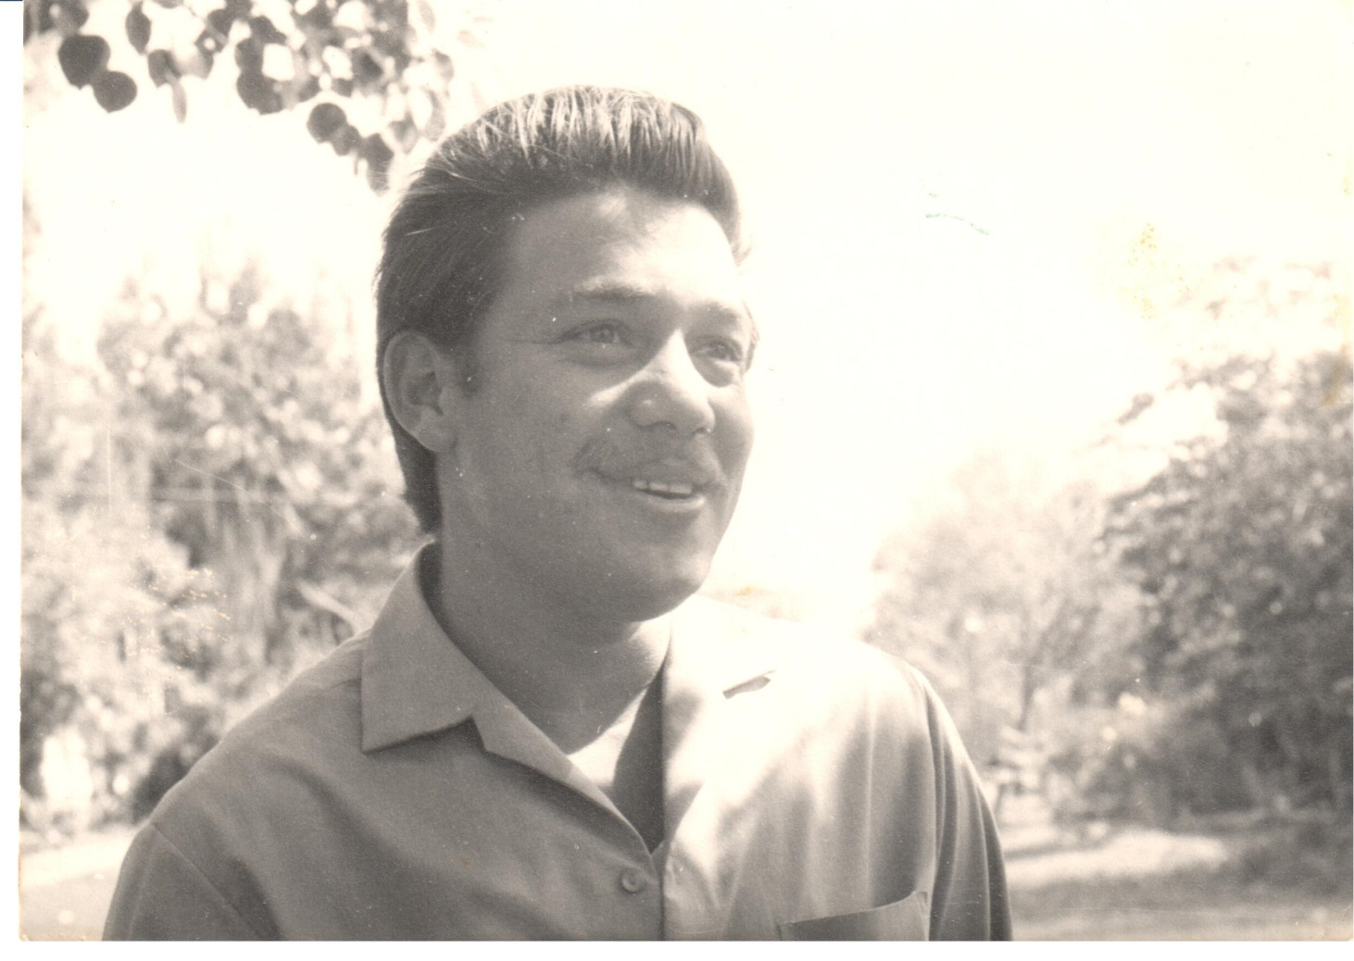

Slide 14
הבית שלנו בחרות

